Slide 2
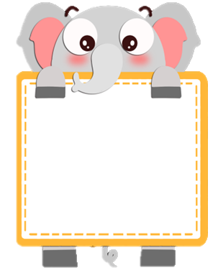
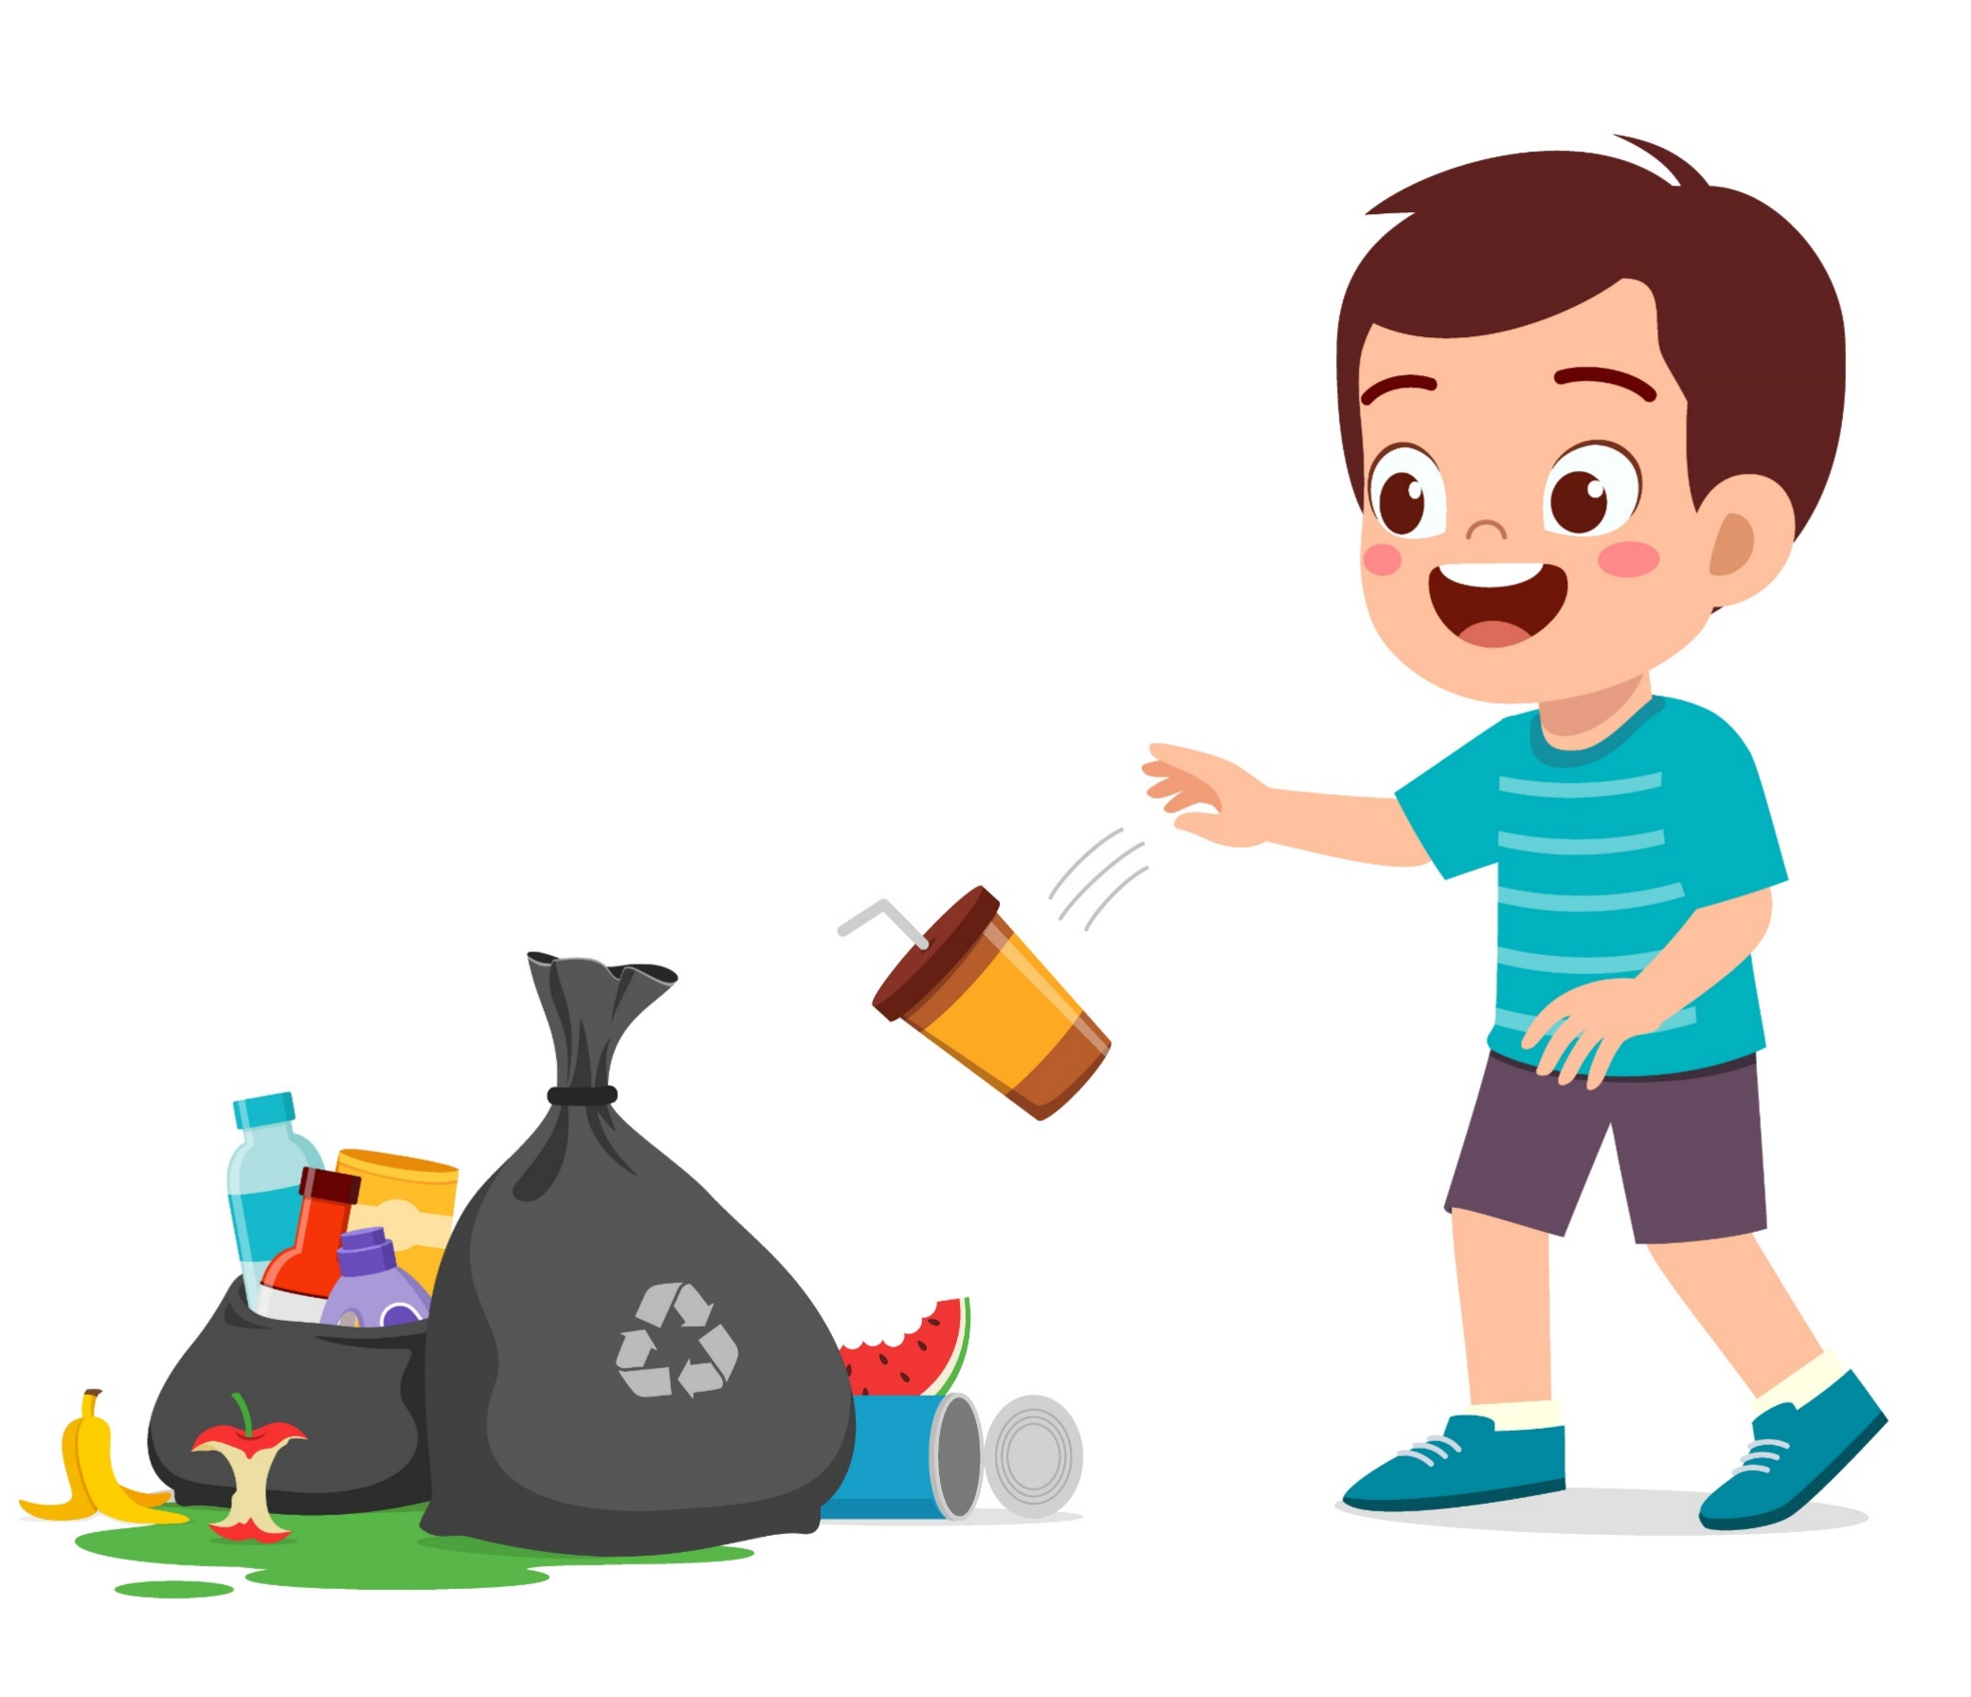

Tại sao chúng ta không nên xả rác bừa bãi?
Việc vứt, xả rác bừa bãi không chỉ gây nên hiện tượng ô nhiễm môi trường nước. Không khí mà còn gây nên mất mỹ quan đô thị.

Slide 3
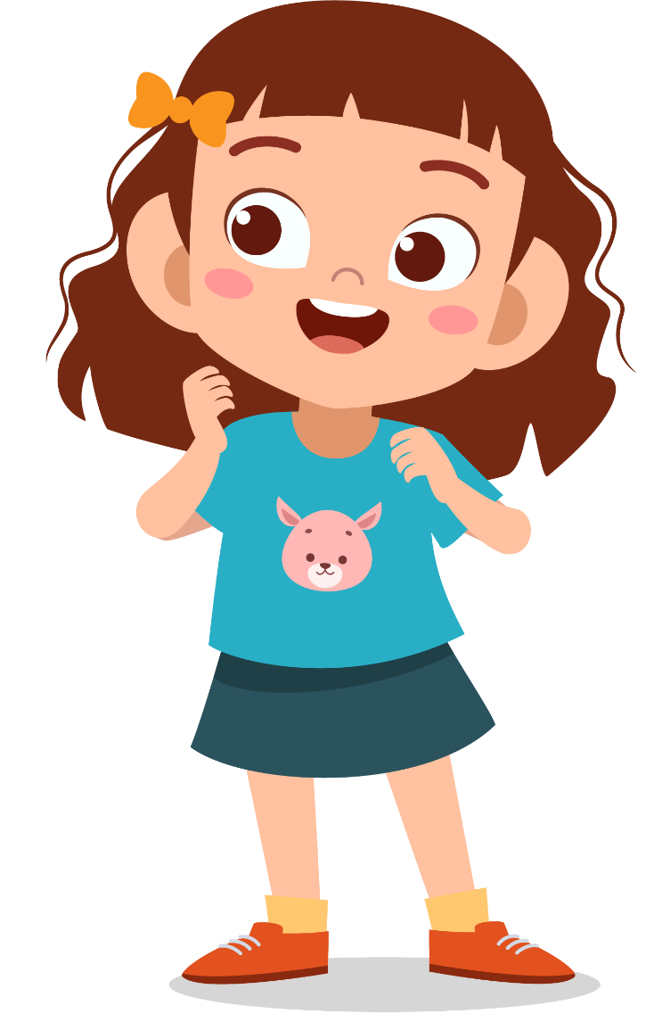
Qua đoạn video vừa rồi, em hãy nêu hậu quả của việc vứt rác bừa bãi.

Slide 4
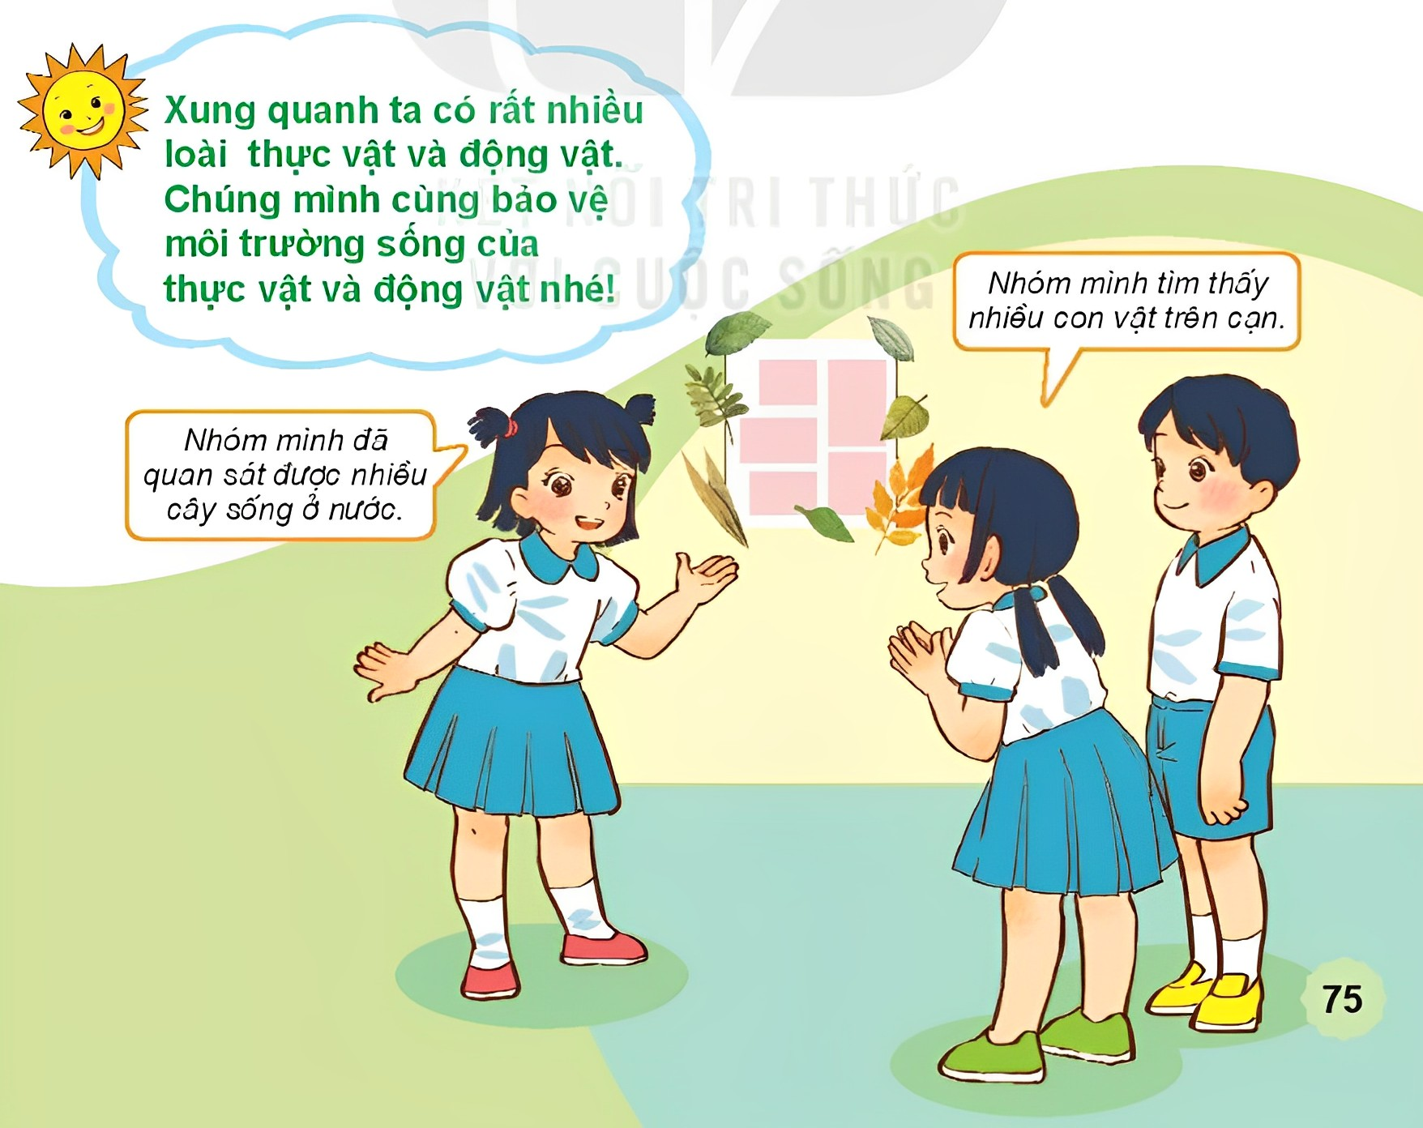
Các bạn đang làm gì?
Các bạn đang tìm hiểu, quan sát cây và con vật

